Slide 1
试用期工作汇报
汇报人：创新发展部 曹宇宇
指导人：创新发展部 梅再武
入职日期：2022年5月

Slide 2
转正汇报内容
1.个人简介
毕业院校、专业、过往工作关联方向
2.试用期关键性工作总结
2.1 学习Julia基础语法及Julia包的开发方法
2.2 调研Julia与Python机器学习相关资源并与Matlab对照
2.3 参照Matlab完成机器学习工具箱函数库设计
2.4 基于Julia或Julia与Python混合编程完成聚类分析相关函数库的开发
2.5 开发基于机器学习的故障预测案例
2.6 完成公司相关培训
3.试用期思考与成长
3.1 试用期工作中做得好的部分
3.2 试用期工作中待提升的部分
4.年度工作计划/提升计划
根据岗位职责描述本年度工作计划，包含关键目标、行动计划及成果输出

Slide 3
1.个人简介
毕业院校：西南交通大学
专业：统计学
工作年限：2年
过往工作方向：1、人工智能平台算法材料编写与培训，负责对机器学习等10余个大类，40余个小类算法的详尽整理和实际操作。 2、广东省交通厅智慧出行建设项目。 3、北京市应急管理部数据业务融合实验平台项目，负责算法测试CNAS申请、模型验证和数据业务模型建设工作。 4、成都市57所硬盘故障预测算法开发项目，共生成基于AI技术的硬盘故障分析预测解决方案和硬盘故障预测建模报告两套解决方案。

Slide 4
2.试用期关键性工作总结
发展方向：机器学习工具箱产品及应用案例开发
基于Julia或Julia与Python混合编程完成聚类分析相关函数库的开发。（已完成）
参照Matlab完成机器学习工具箱函数库设计。（已完成）
调研Julia与Python机器学习相关资源并与Matlab对照。（已完成）
开发基于机器学习的故障预测案例。（已完成）
学习Julia基础语法及Julia包的开发方法。（已完成）
完成公司相关培训。（已完成）

Slide 5
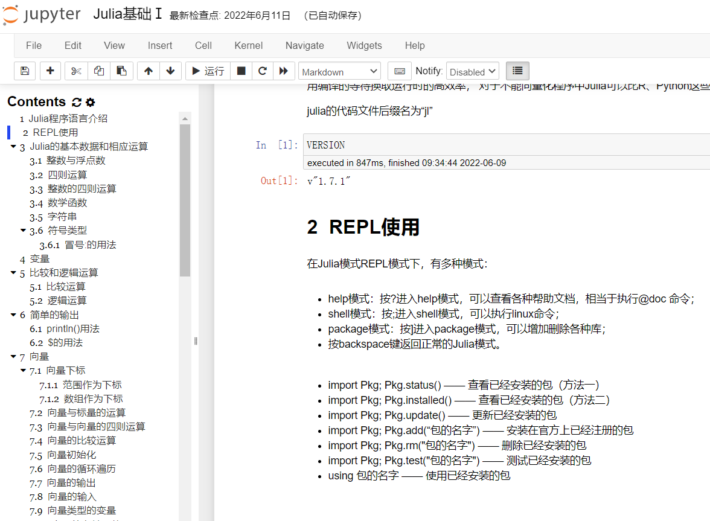
2.试用期关键性工作总结
2.1 学习Julia基础语法及Julia包的开发方法
2.1.1
完成Julia基础语法及Julia包开发方法的学习。
2.1.2
将Julia相关文档制作成.ipynb格式的学习资料。
2.1.3
将Julia学习资料分享给新同事，并对其进行指导。

Slide 6
2.试用期关键性工作总结
2.2 调研Julia与Python机器学习相关资源并与Matlab对照
类别 | 函数分类 | Syslab函数名 | 函数功能 | 对标MATLAB函数
聚类 | 层次聚类 | cluster | 从联系构建集聚集群 | cluster
 |  | clusterdata | 从数据构造聚集簇 | clusterdata
 |  | cophenet | 共相关系数 | cophenet
 |  | inconsistent | 不一致系数 | inconsistent
 |  | linkage | 凝聚层次聚类树 | linkage
 |  | pdist | 成对观测值之间的两两距离 | pdist
 |  | squareform | 格式化距离矩阵 | squareform
 | k均值聚类和k中心点聚类 | kmeans | k 均值聚类 | kmeans
 |  | kmedoids | k-中心点聚类 | kmedoids
 |  | mahal | 马氏距离 | mahal
 | 基于密度的含噪数据空间聚类 | dbscan | 基于密度的噪声应用空间聚类（DBSCAN） | dbscan
 | 谱聚类 | spectralcluster | 谱聚类 | spectralcluster
 | 高斯混合模型 | fitgmdist | 将高斯混合模型拟合到数据 | fitgmdist
 |  | gmdistribution | 创建高斯混合模型 | gmdistribution
 |  | posterior | 高斯混合分量的后验概率 | posterior
 | 最近邻 | KDTreeSearcher | 创建Kd树最近邻搜索器 | KDTreeSearcher
 |  | rangesearch | 使用搜寻器对象查找指定距离内的所有邻居 | rangesearch
 |  | knnsearch | 使用输入数据查找k最近邻 | knnsearch
 | 簇的可视化和计算 | dendrogram | 树状图 | dendrogram
 |  | optimalleaforder | 层次聚类的最优叶序 | optimalleaforder
 | 隐马尔可夫模型 | hmmdecode | 隐马尔可夫模型后验状态概率 | hmmdecode
 |  | hmmestimate | 基于排放和状态的隐马尔可夫模型参数估计 | hmmestimate
 |  | hmmtrain | 基于排放量的隐马尔可夫模型参数估计 | hmmtrain
 |  | hmmgenerate | 隐马尔可夫模型的状态与观测 | hmmgenerate
 |  | hmmviterbi | 隐马尔可夫模型最可能状态路径 | hmmviterbi
2.2.1
完成Matlab机器学习函数库578个函数的调研和开发评估。
2.2.2
最终通过筛选评估选择出可开发函数183个。
2.2.3
将Matlab函数库中没有的但重要的函数加入开发库进行开发，丰富机器学习函数库。

Slide 7
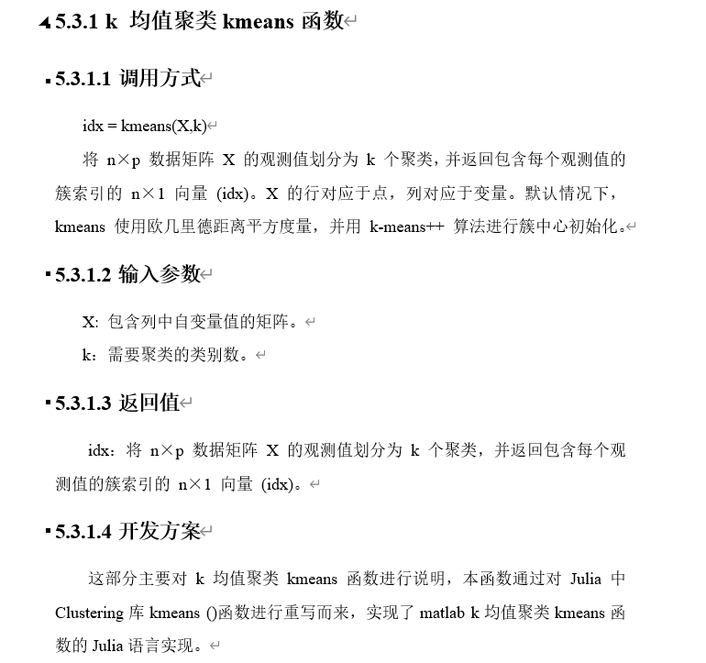
2.试用期关键性工作总结
2.3 参照Matlab完成机器学习工具箱函数库设计
2.3.1
完成机器学习工具箱183个函数，143页，36235字的详细设计方案编写。
2.3.2
在编写过程中，对每个函数实现的可能性进行了评估和基本实现。
2.3.3
对Matlab函数库中没有的但重要的函数加入开发库进行方案编写，例如lasso回归、ridge回归。

Slide 8
2.试用期关键性工作总结
2.4 基于Julia或Julia与Python混合编程完成聚类分析相关函数库的开发
目录结构
代码实现
结果分析
机器学习函数库
采用Julia包常用开发方式，将所有库集成MachineLearning 文件夹下，该文件夹下包含数据文件data、文本文件docs、代码源码src、测试文件test、机器学习工具箱使用说明、使用环境说明、Project.toml。并且按机器学习类别将文件进行了分类，包含Classification、Cluster、DimReduction、Regression。
本次机器学习函数库开发采用Julia或Julia与Python混合编程完成。首先在Julia下实现，如Julia中实现困难，则通过PyCall在Python中实现，还有一部分通过自编码实现。
本次开发实现的代码需要与Matlab中的对应函数进行结果对比。通过采用Matlab对应函数的数据集，将开发函数的计算的结果对比，实现了多解正确的要求。
机器学习函数库开发模式主要包含三个层次：目录结构、代码实现、结果分析。

Slide 9
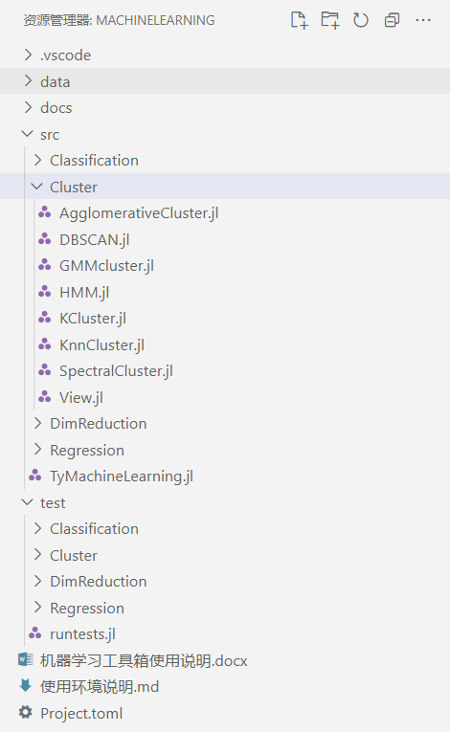
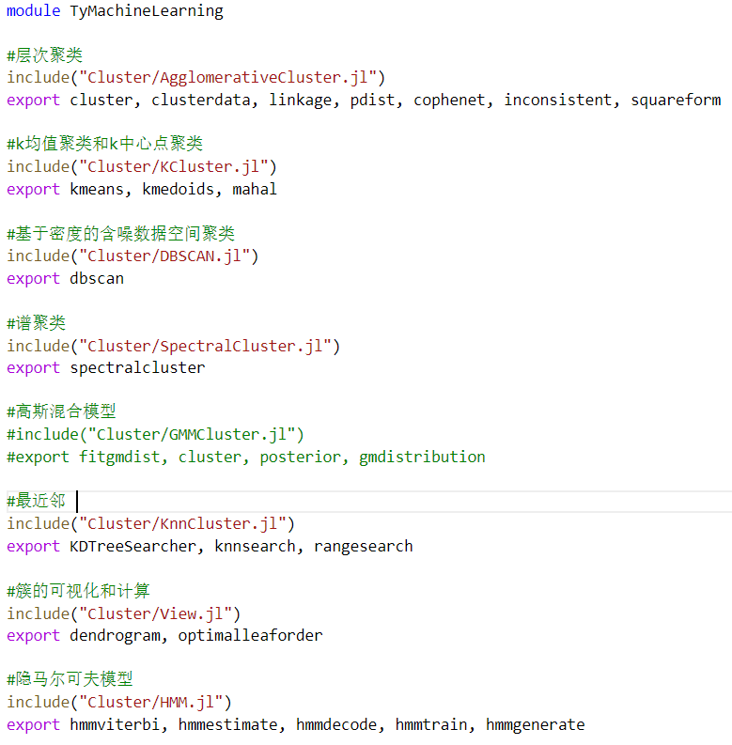
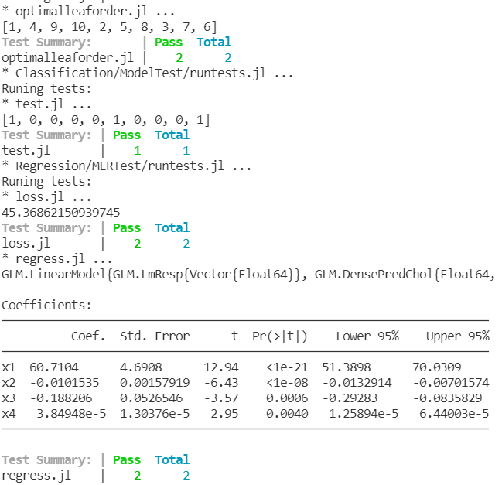
2.试用期关键性工作总结
2.4 基于Julia或Julia与Python混合编程完成聚类分析相关函数库的开发
目录结构
代码实现
结果分析
聚类分析函数库
聚类分析函数库结果展示主要包含三个方面：目录结构、代码实现、结果分析。
聚类分析函数库共开发完成函数28个，包括层次聚类、K均值、K中心、DBSCAN、
谱聚类、高斯混合模型、最近邻、簇的可视化、隐马尔可夫模型。

Slide 10
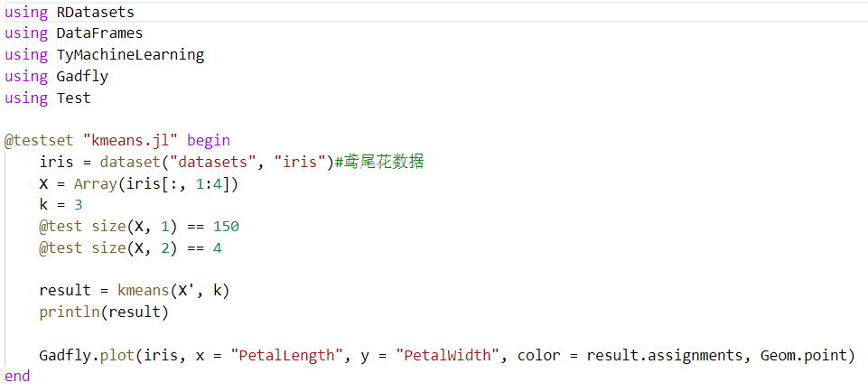
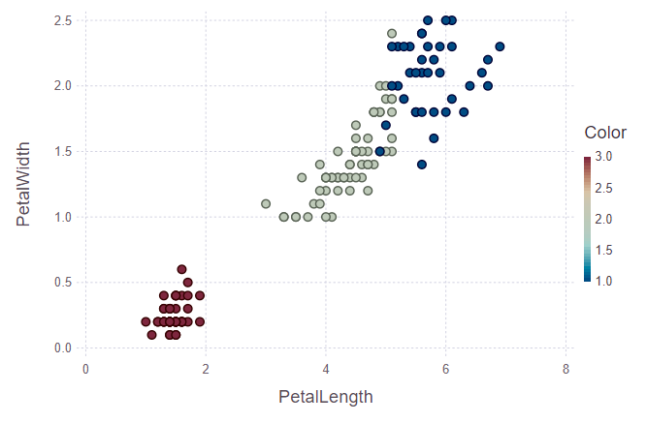
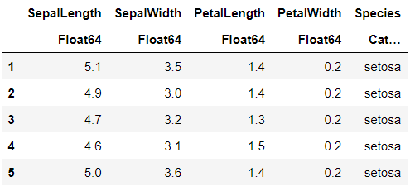
2.试用期关键性工作总结
2.4 基于Julia或Julia与Python混合编程完成聚类分析相关函数库的开发
聚类分析案例介绍
代码实现
结果展示
K均值聚类：
鸢尾花（iris）数据集测量了所有150个样本的4个特征，分别是： sepal length (花萼长度) sepal width (花萼宽度) petal length (花瓣长度) petal width (花瓣宽度)。
选择鸢尾花（iris）数据集前4列所有150个样本的4个特征进行聚类，将聚类的类别数设置为3个，通过事先写好的kmeans()函数实现聚类。
根据聚类结果可知，位于左下角的类别聚类效果很好，位于右上角的两类只有少数点未正确聚类。总的来说，聚类结果较好。

Slide 11
2.试用期关键性工作总结
2.5 开发基于机器学习的故障预测案例-概述-舵系统介绍
飞行器舵系统广泛应用于航空、航天、武器制导等高精度控制领域。舵系统通常由驱动、传动系统、舵叶以及控制系统组成，它是一种高精度的位置伺服系统。
首先，该系统是以Modelica规范为基础，以平台MWorks为核心，开发的具有自主知识产权的舵系统多领域模型库，实现模型可重用、系统可重构。
其次，该系统由电机系统、传动系统、结构系统、控制系统、电气系统、热控系统、测量系统、负载系统八个系统构成。
最后，随着系统使用时间增加，影响其可靠性的因素变得越来越复杂，各系统之间故障变得非常频繁。
方向舵系统故障类型诊断

Slide 12
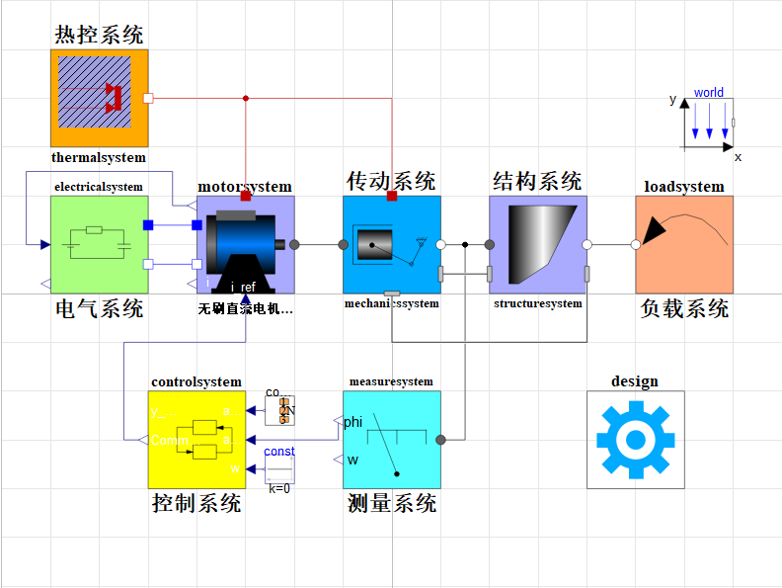
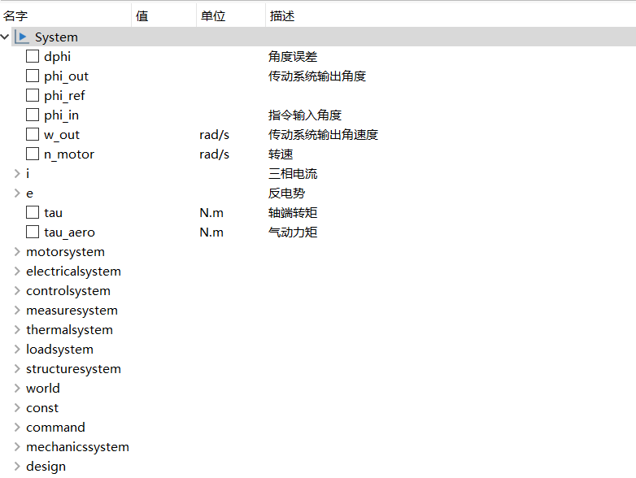
2.试用期关键性工作总结
2.5 开发基于机器学习的故障预测案例-概述-舵系统介绍
方向舵系统故障类型诊断

Slide 13
2.试用期关键性工作总结
2.5 开发基于机器学习的故障预测案例-概述-我的工作
基于实际应用，我对实际应用场景进行了预设，选取Sysplorer仿真数据中5个故障、4个系统中的120006个数据作为模拟数据，进行分析和建模。
在分析和建模过程中，我发现了一些有助于故障预测的特征规律。
得到了精准的方向舵系统故障类型诊断模型，模型的准确率为99.99%，效果是很不错的。
方向舵系统故障类型诊断

Slide 14
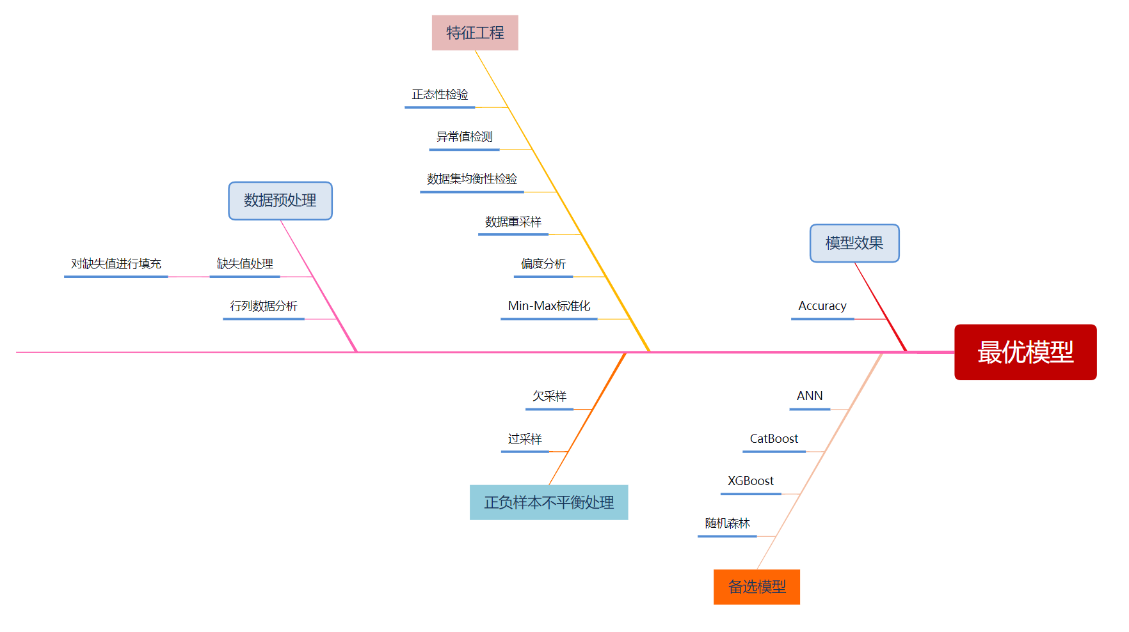
2.试用期关键性工作总结
2.5 开发基于机器学习的故障预测案例-概述-概览
方向舵系统故障类型诊断

Slide 15
2.试用期关键性工作总结
2.5 开发基于机器学习的故障预测案例-建模场景介绍-数据集简介
dphi | phi_out | w_out | n_motor | tau
-6.94E-17 | -6.94E-17 | -6.94E-17 | -6.94E-17 | -6.94E-17
-0.03419181 | -0.034191807 | -0.0341918 | -0.03419181 | -0.034191807
0.002501155 | 0.002501467 | 0.00250209 | 0.002501155 | 0.002501467
0.001827587 | 0.001826732 | 0.001825023 | 0.001827587 | 0.001826732
0 | 0 | 0 | 0 | 0
6.10E-05 | 6.10E-05 | 6.10E-05 | 6.10E-05 | 6.10E-05
0 | 1 | 3 | 0 | 1
-6.94E-17 | -6.94E-17 | -6.94E-17 | -6.94E-17 | -6.94E-17
-0.03419181 | -0.034191807 | -0.0341918 | -0.03419181 | -0.034191807
数据集共计包含5个故障、4个系统中的120006个数据，每个类型共计有200000次故障发生，共选取18个特征。为了方便展示，我仅选取了六个特征进行展示。
其中：
dphi为角度误差；
phi_out为传动系统输出角度；
w_out为传动系统输出角速度；
n_motor为转速；
tau为轴端转矩；
若系统在当天发生故障则为1，2，3，4，5，否则为0；
0为系统正常，1为电机故障，2为电机故障，3为齿轮故障，4为控制器故障，5为滚珠丝杠故障。
方向舵系统故障类型诊断

Slide 16
2.试用期关键性工作总结
2.5 开发基于机器学习的故障预测案例-建模场景介绍-建模目标
目标：
通过当前的方向舵系统特征，对发生故障的类型进行诊断。
评估标准：
实际应用中，需要综合考量诊断准确率，即当事故发生时，有多大的概率将其故障类型预测正确。
条件限定：
预测5种故障类型和1种正常类型。
方向舵系统故障类型诊断

Slide 17
2.试用期关键性工作总结
2.5 开发基于机器学习的故障预测案例-数据分析-特征基本统计
数据各特征的分布统计量如下，这里为了展示方便，仅列举其中5个：
 | dphi | phi_out | w_out | n_motor | tau
count | 120006 | 1.20E+05 | 120006 | 120006 | 120006
mean | -0.00106 | -1.05E-03 | -0.00103 | 5.206424 | 0.032648
std | 0.225706 | 9.91E-02 | 0.099385 | 123.8524 | 0.791248
min | -0.34904 | -3.49E-01 | -0.35739 | -346.368 | -2.19907
25% | -0.20578 | -1.11E-16 | -0.00806 | -0.00355 | -2.3E-05
50% | 0.000182 | -3.32E-18 | 0.000077 | 0 | 0
75% | 0.205161 | 3.23E-05 | 0.008071 | 0 | 0
max | 0.349073 | 3.49E-01 | 0.358078 | 860.716 | 5.397877
对于数据分布的情况重点分析以下指标：
缺失率，对于缺失率达到80%以上的指标，丢弃掉；
长尾分布，主要通过数据的分位数判断，如果数据属于后尾分布，则需要在特征工程中使用对数标准化，否则使用简单的尺度标准化即可；
重复值，对于出现重复的行和列要进行删除，提高模型的解释性。
方向舵系统故障类型诊断

Slide 18
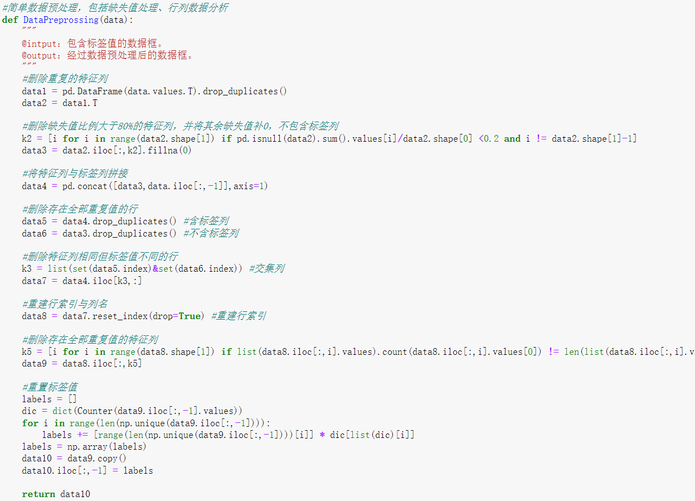
2.试用期关键性工作总结
2.5 开发基于机器学习的故障预测案例-数据分析-数据预处理
通过对方向舵系统各特征和目标值之间的初步分析，可以得到以下结论：
特征中的n_motor, w_out, mechanicssystemflange_rtau, structuresystemflange_atau是服从后尾分布的，特征工程时采用平方对数标准化，以消除极端值带来的噪声和上溢现象。
特征中的motorsystembldcw_mechanical, motorsystem bldctau_electrical, mechanicssystemflange_a phi， structure systemflange_aphi, structuresystemflange_bphi, structure systemflange_btau与其他特征出现重复，故删除。
特征各数据之间存在较大的量级差，故对所有特征采用最大最小标准化，将其归属到0-1之间。
两个电机故障产生的数据相同，齿轮故障和滚珠丝杠故障产生的数据相同，故删除其两个目标值对应的所有数据。
方向舵系统故障类型诊断

Slide 19
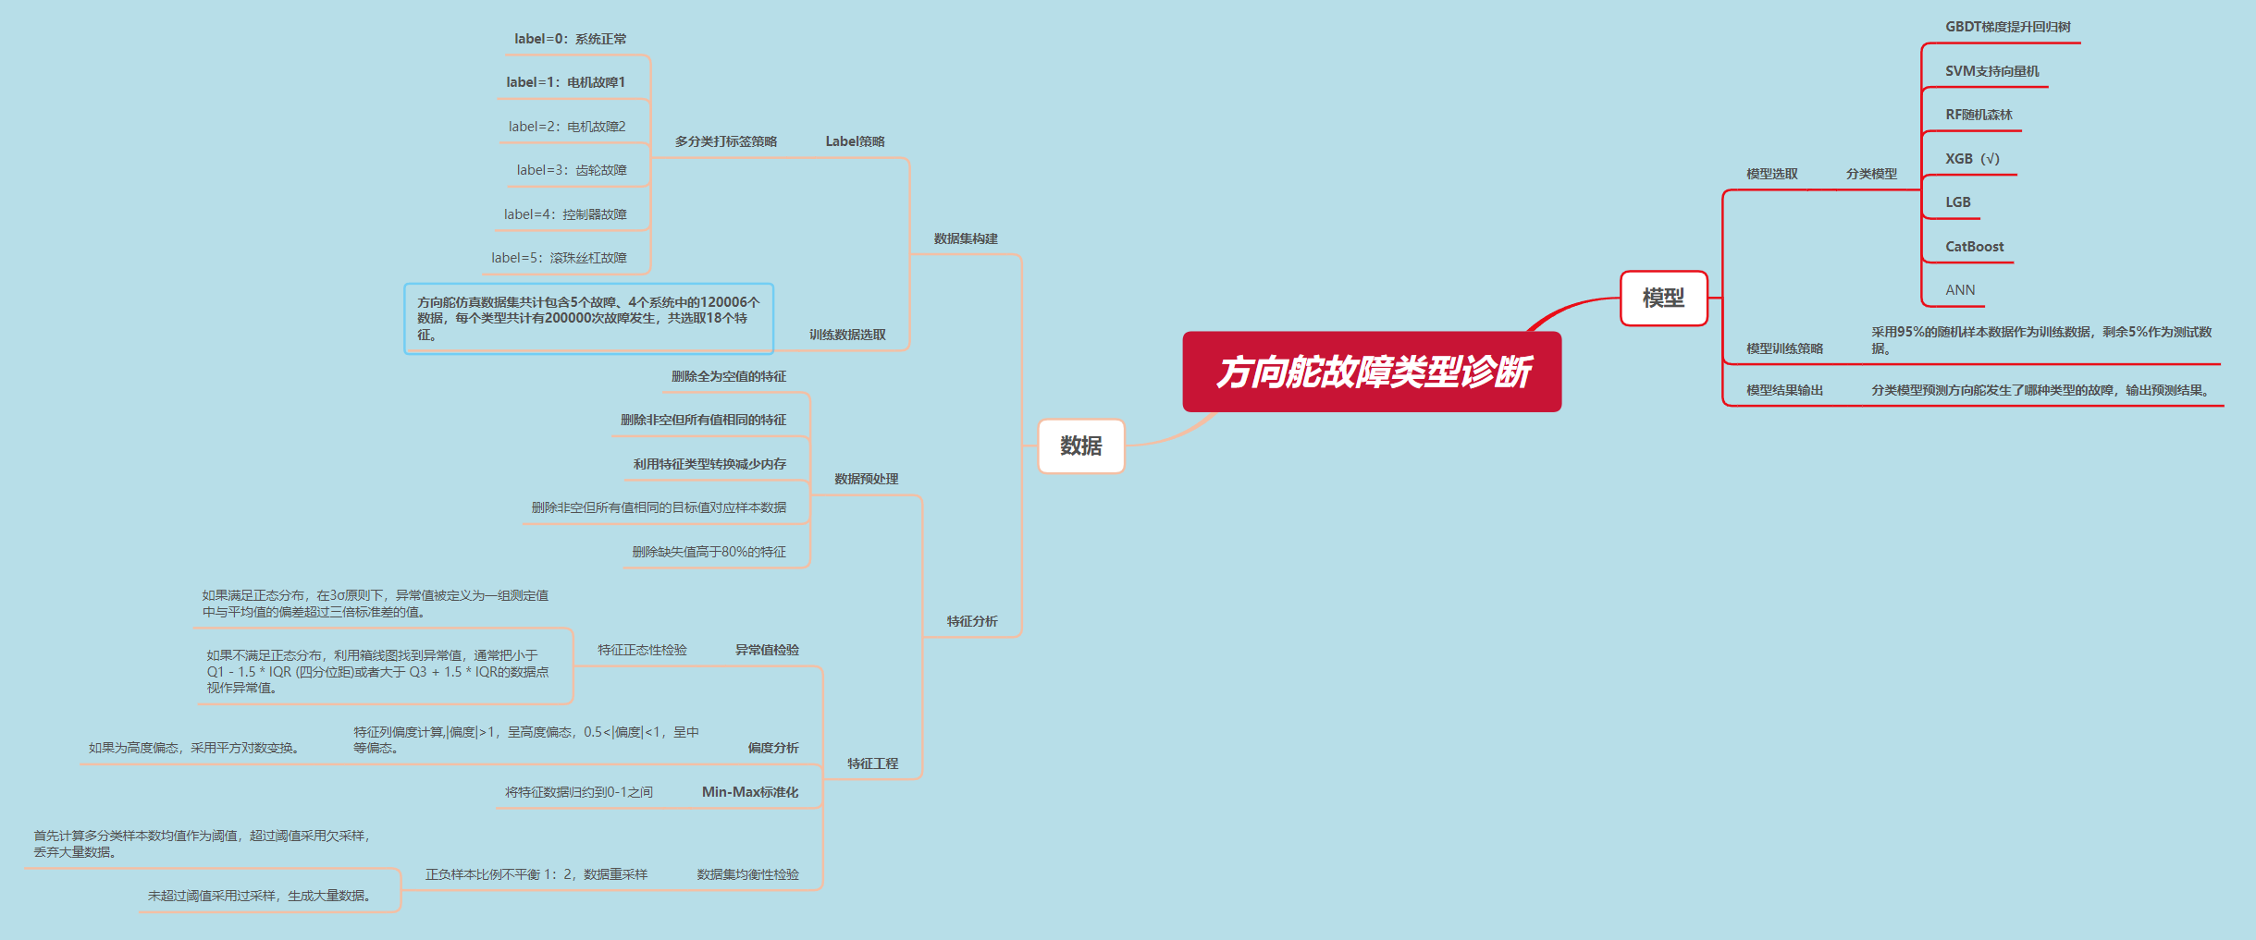
2.试用期关键性工作总结
2.5 开发基于机器学习的故障预测案例-建模过程-概览
基于主流人工智能核心技术，构建完整方向舵故障类型诊断体系
方向舵系统故障类型诊断

Slide 20
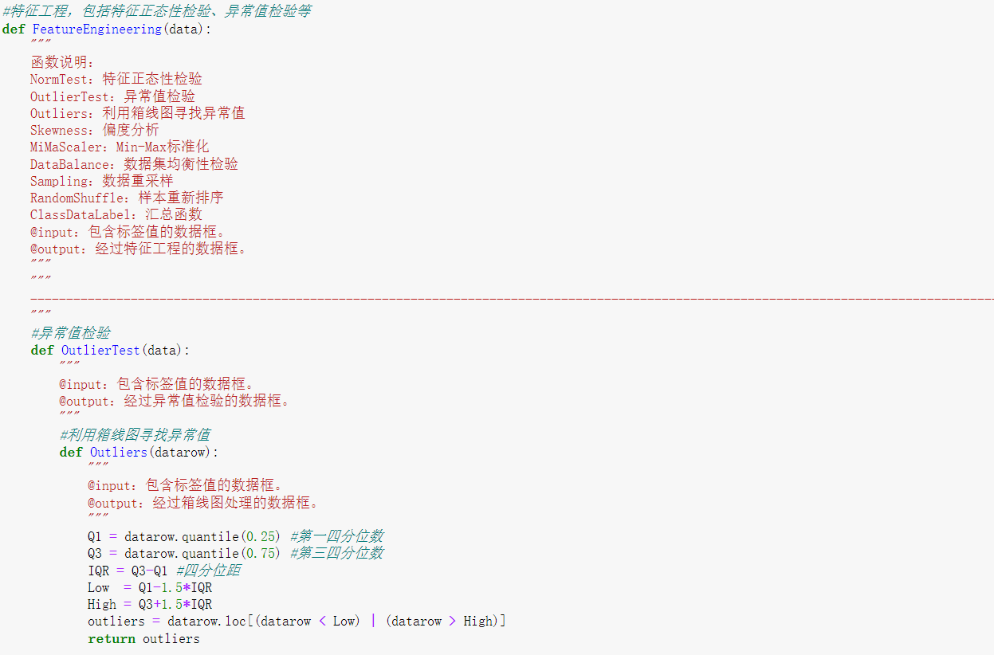

































































2.试用期关键性工作总结
2.5 开发基于机器学习的故障预测案例-建模过程-特征工程
方向舵系统故障类型诊断

Slide 21
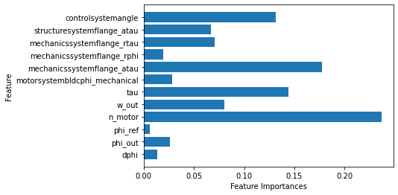
2.试用期关键性工作总结
2.5 开发基于机器学习的故障预测案例-建模过程-特征重要度分析
我以RF作为基础模型，进行了特征重要度分析，并在模型迭代中进行了特征选择，去除了一些贡献率非常低的特征。
基于特征重要度度分析中，贡献最大的5个特征依次为：“n_motor”、“mechanicssystemflange_atau”、“tau”、
“controlsystemangle”、“w_out” 。
方向舵系统故障类型诊断

Slide 22
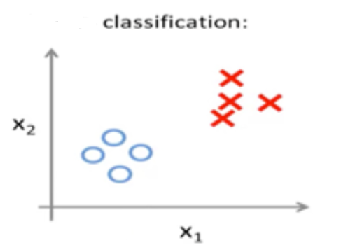
2.试用期关键性工作总结
2.5 开发基于机器学习的故障预测案例-建模过程-建模策略
故障类型 | 电机故障 | 齿轮故障 | … | 滚珠丝杠故障
分类 | 1 | 3 |  | 5
分类打标签策略
标签设置表
优点：简单，易于训练。
缺点：损失了较多信息，所有故障都做相同处理。
方向舵系统故障类型诊断

Slide 23
2.试用期关键性工作总结
2.5 开发基于机器学习的故障预测案例-建模过程-建模策略
回归
分类
降采样
不采样
稀疏矩阵
精度
GBDT
99.73%
支持向量机二分类（SVC）
99.62%
人工神经网络（ANN）
99.70%
随机森林（RF）
98.98%
XGBoost（XGB）
99.99%
LightGBM（LGB）
99.63%
CatBoost（CatGB）
99.79%
方向舵系统故障类型诊断

Slide 24
2.试用期关键性工作总结
2.5 开发基于机器学习的故障预测案例-小结
一、通过对方向舵系统特征进行基本统计分析，掌握了指标分布的“长尾分布”和缺失率情况；
二、 n_motor, w_out, mechanicssystemflange_rtau, structuresystemflange_atau服从一个长尾分布，近似于一个截断的dweibull分布；
三、某些特征存在许多相同值，需要将其删除，能进一步提高模型训练的精度和速度；
四、通过数据预处理，发现了不同目标值但样本数据完全相同的情况，猜测是在仿真函数的设置上采用了相同的简单的策略 ；
五、建模策略方面，最终选择了以分类作为标签策略，以预测的类别准确率作为评价依据；
六、缺失值方面，未发现有缺失值，但在数据预处理和特征工程中出现的缺失值，均以具体数值填充；
七、平衡不均衡类别方面，采用数据重采样进行处理，通过设定的阈值来采取不同的策略，阈值为所有类别样本数的均值；
八、最终选择了XGBoost作为最优模型，模型的准确率为99.99%，比起原始数据建模精度提高了33.86%；
方向舵系统故障类型诊断

Slide 25
2.试用期关键性工作总结
2.6 完成公司相关培训
参加培训
01
参加了公司于6.1-6.2组织的培训，主要介绍了MWorks平台、航天器项目等。
参加考试
02
参加了公司于6.2组织的培训考核，顺利通过考试。

Slide 26
2.试用期关键性工作总结
★ 其他工作业绩
技术分享会
华为项目
1、参与研究生讨论班：分享研究生期间对寿命预测的研究；分享工作期间硬盘故障预测案例的研究。
2、指导研究生基于故障预测的研究：分享方向舵故障类型诊断研究结果。
3、指导新同事Julia、Python的使用和开发，建模答疑，解决工作中出现的其他问题等。
1、临时性函数的开发：包括工业统计中fullfact、fracfact、bbdesign、ccdesign、ff2n等；多元线性回归中loss、regress等；广义线性回归中response等；模型的构建与评估中test等。
2、搭建机器学习模型库Linux开发环境：包括Centos7.9环境配置、Python3.9.7和Julia1.7.1环境配置等。
辅助工作
超期工作
协助梅博士面试实习生、应届生，提出一些技术性的问题，目前已经入职一名实习生。
已经提前半个月完成了试用期工作，开始了下一阶段的工作，包括对分类函数的开发等。

Slide 27
3.试用期思考与成长
3.1 试用期工作中做得好的部分
函数库开发方面
建模方面
学习方面
仿照Julia标准库的开发流程和文档目录形式，能够较好的完成Julia机器学习工具箱开发过程中代码和目录结构的规范。
对开发过程中遇到的问题能够较好的进行解决和处理，最终达到预期的结果。
……
面对数据问题较大的模型，能够较好的处理数据，使其最终达到很好的训练结果。
能够较好的利用已掌握的知识，从多方面对模型进行评估，顺利地解决遇到的各种问题和困难。
……
面对之前从来没接触过的Julia语言，能花很短的时间学会其基本用法，并将它利用到函数调研和开发中。
学习能力较以前有很大的提升，遇到难懂的问题，能够在短时间内学习并理解。
……

Slide 28

3.试用期思考与成长
3.2 试用期工作中待提升的部分
知识储备
Julia应用
01
在调研阶段，发现自己还是有很多知识掌握的不够牢固，尤其是比较复杂的回归模型，接下来需要重点学习。
02
在开发阶段，发现自己对Julia的掌握还不够成熟，有些简单的实现过程自己却写的很复杂，之后需要加强Julia代码训练。

Slide 29
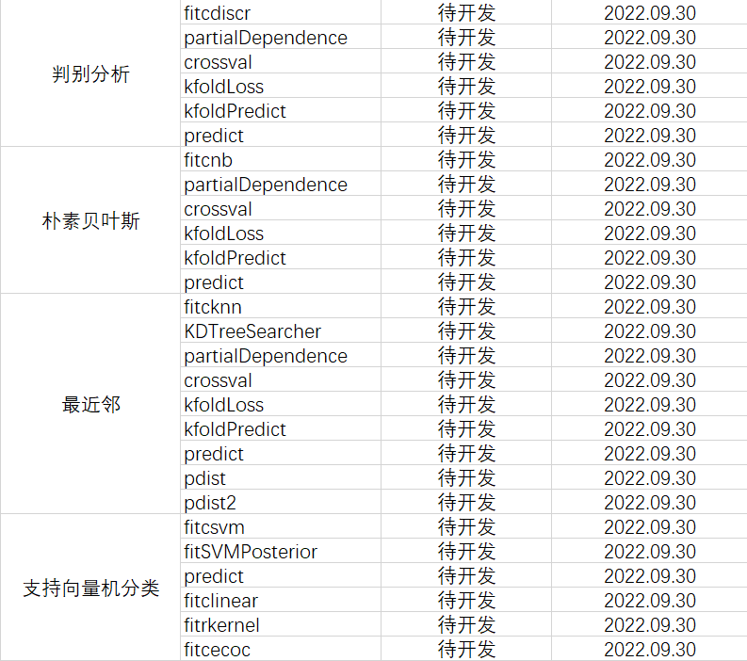
4.年度工作计划/提升计划
工作计划
本年度关键目标、行动计划及成果输出
02
03
01
行动计划
关键目标
成果输出
按时、高效、保质保量完成机器学习工具箱函数的初版开发工作。
完整、准确、各方认可的函数库相关材料，包括但不限于代码文件、说明文件等。

Slide 30
感谢聆听
请各位评委批评指正

